Slide 1
স্বাগতম

Slide 2
শিক্ষক পরিচিতি:
আমির হোছাইন
সহকারি শিক্ষক
রাজাখালী সরকারি প্রাথমিক বিদ্যালয়
পেকুয়া,কক্সবাজার।

Slide 3
পাঠ পরিচিতি
বিষয়ঃ বাংলা
শ্রেণিঃ দ্বিতীয়
পাঠঃ ছবির গল্প সুন্দরবন
পাঠ্যাংশঃ (অমি খুব... আছে কুমির)
পৃষ্ঠাঃ ৬
সময়ঃ ৩৫
তারিখঃ ০১/১০/২০২০

Slide 4
শিখনফল
শোনা
১.3.1 নির্দেশনা শুনে পালন করতে পারবে।
১.3.2 অনুরোধ শুনে পালন করতে পারবে।
১.3.3 প্রশ্ন শুনে বুঝতে পারবে।
৩.1.2 বর্ণনা শুনে বুঝতে পারবে।
বলা
১.3.1 অনুরোধ করতে পারবে।
১.3.2 কোনো বিষয়ে প্রশ্ন করতে ও প্রশ্নের উত্তর দিতে পারবে।
২.4.2 নিজের ভাষায় গল্প সম্পর্কে প্রশ্নের উত্তর দিতে পারবে।

Slide 5
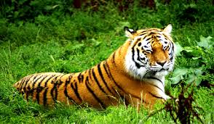
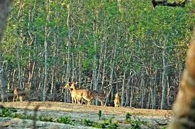
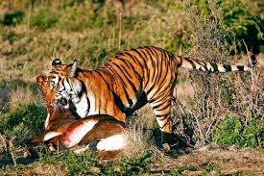
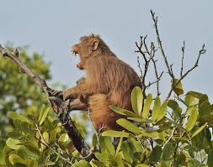
নিচের ছবিগুলো লক্ষ করঃ

Slide 6
প্রতিদিন
গোলাপ দেখতে সুন্দর।
প্রতিদিন স্কুলে যাই।
রবিবার
রবিবার আমি ছবি আঁকি।
সুন্দর

Slide 7
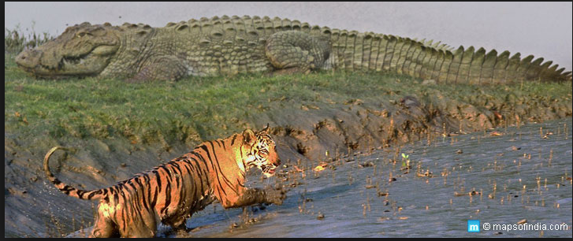

Slide 8
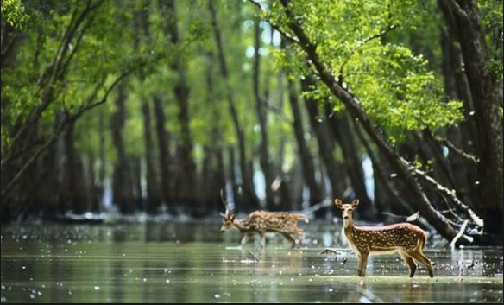
পাঠ শিরোনাম
সুন্দরবন

Slide 9
পাঠ্য বইয়ের সাথে সংযোগ

Slide 10
সুন্দরবন
গাছ
পাখি
কুমির

Slide 11
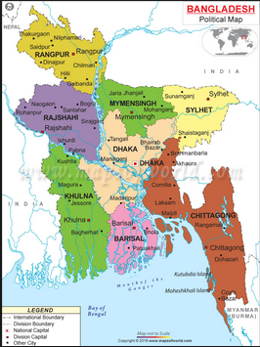
খুলনা
বাগেরহাট
সাতক্ষীরা

Slide 12
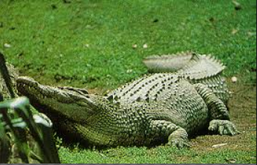
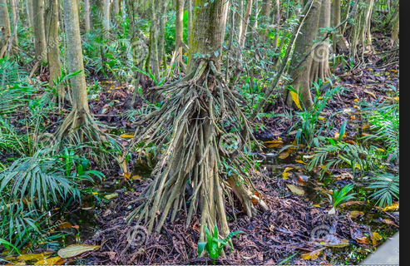
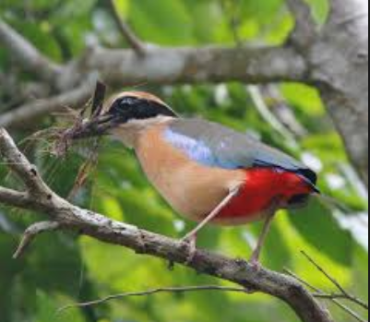
গাছ
পাখি
কুমির

Slide 13
গাছ
কেওড়া
সুন্দরী
হিজল

Slide 14
মূল্যায়ন
১। যূক্তবর্ণটি ভেঙ্গে লিখ এবং একটি নতুন শব্দ লিখ
সুন্দরবন
২। তিনটি গাছের নাম লিখ।

Slide 15
পরিকল্পিত কাজ
১। তোমার পরিবেশে আছে এমন পাচঁটি গাছে নাম লিখ।
২। তোমার দেখা পাচঁটি পাখির নাম লিখ।

Slide 16
ধ্যনবাদ

